Slide 1
컴퓨터 비전 부트캠프
4일차 · 객체 분할, ONNX Runtime
김한울
서울과학기술대학교 인공지능응용학과
hukim@seoultech.ac.kr
부경대학교 교내 컴퓨터비전 부트캠프 · 2026. 8. 6.

Slide 2
1차시 객체 분할
9:30 – 10:20
2차시 SAM · 이론과 실습
10:30 – 11:20
3차시 ONNX Runtime · 이론과 실습
11:30 – 12:20
4차시 [프로젝트] 최종 프로젝트 주제 안내
12:30 – 13:20
컴퓨터 비전 부트캠프
4일차
객체 분할, ONNX Runtime

Slide 3
부트캠프 로드맵
 | 질문 | 모델의 답 | 자료 구조
1 · 2일차 | 이 사진은 무엇인가 | 클래스 하나 | 정수 1개
3일차 | 무엇이 어디에 있는가 | 박스 + 클래스 + 점수 | (N, 4) 배열
4일차 오늘 | 그 물체의 정확한 모양은 | 픽셀 단위 마스크 | (N, H, W) 배열
오늘 3차시 | 이 모델을 어떻게 배포하는가 | .onnx 파일 하나 | 런타임이 읽는 그래프

Slide 4
이 차시에서 다루는 것
— 박스로는 부족한 순간 — 왜 마스크인가
— semantic · instance 분할의 차이
— 마스크는 데이터 구조로 무엇인가
— mask IoU — 분할을 평가하는 법
1차시
객체 분할
9:30 – 10:20

Slide 5
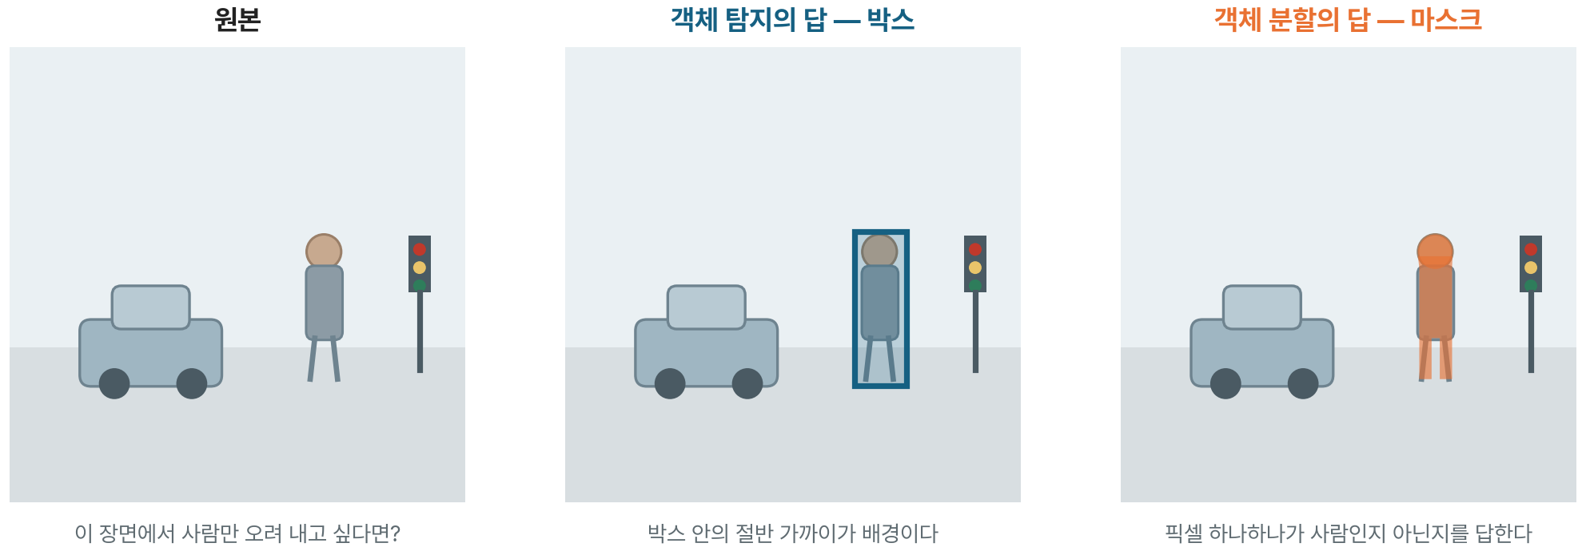
박스로는 부족한 순간
박스는 '어디쯤' 은 알려 주지만 '정확히 어디까지' 는 말하지 못한다
박스 안의 배경이 문제가 되는 경우들
사람만 오려 내 합성하려면, 병변의 면적을 재려면, 로봇이 물체를 집을 지점을 찾으려면 — 박스 안의 어디까지가 물체인지를 알아야 한다.

Slide 6
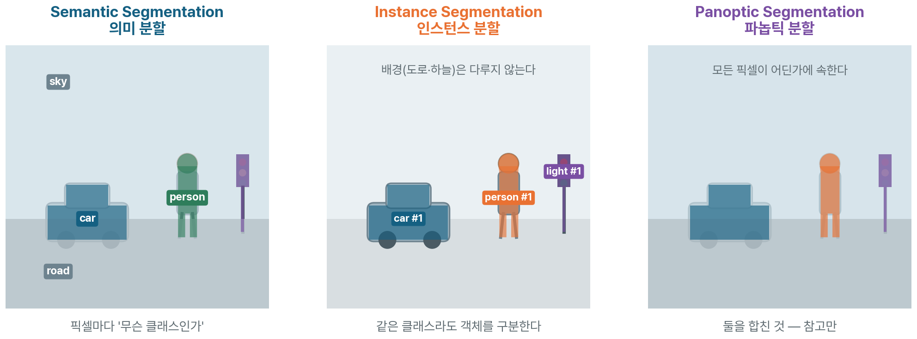
분할에도 종류가 있다
'같은 클래스의 서로 다른 객체' 를 구분하는지 여부
 | 구분하는 것 | 출력 | 오늘 우리가 만드는 것
semantic | 클래스만 | (H, W) 클래스 번호 지도 | —
instance | 클래스 + 객체 | 객체마다 (H, W) 마스크 | ★ SAM 의 출력이 여기

Slide 7
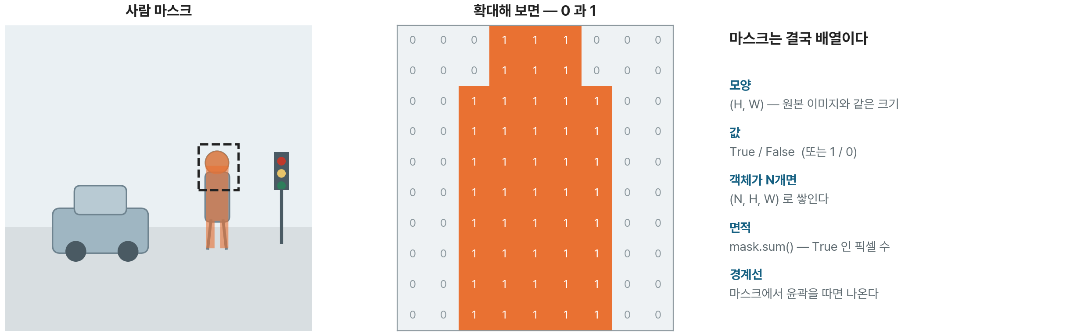
마스크는 결국 배열이다
그림처럼 보이지만 코드에서는 참·거짓이 담긴 표에 지나지 않는다
▸ 면적을 재는 것도, 두 마스크를 비교하는 것도, 이 배열에 대한 연산일 뿐이다

Slide 8
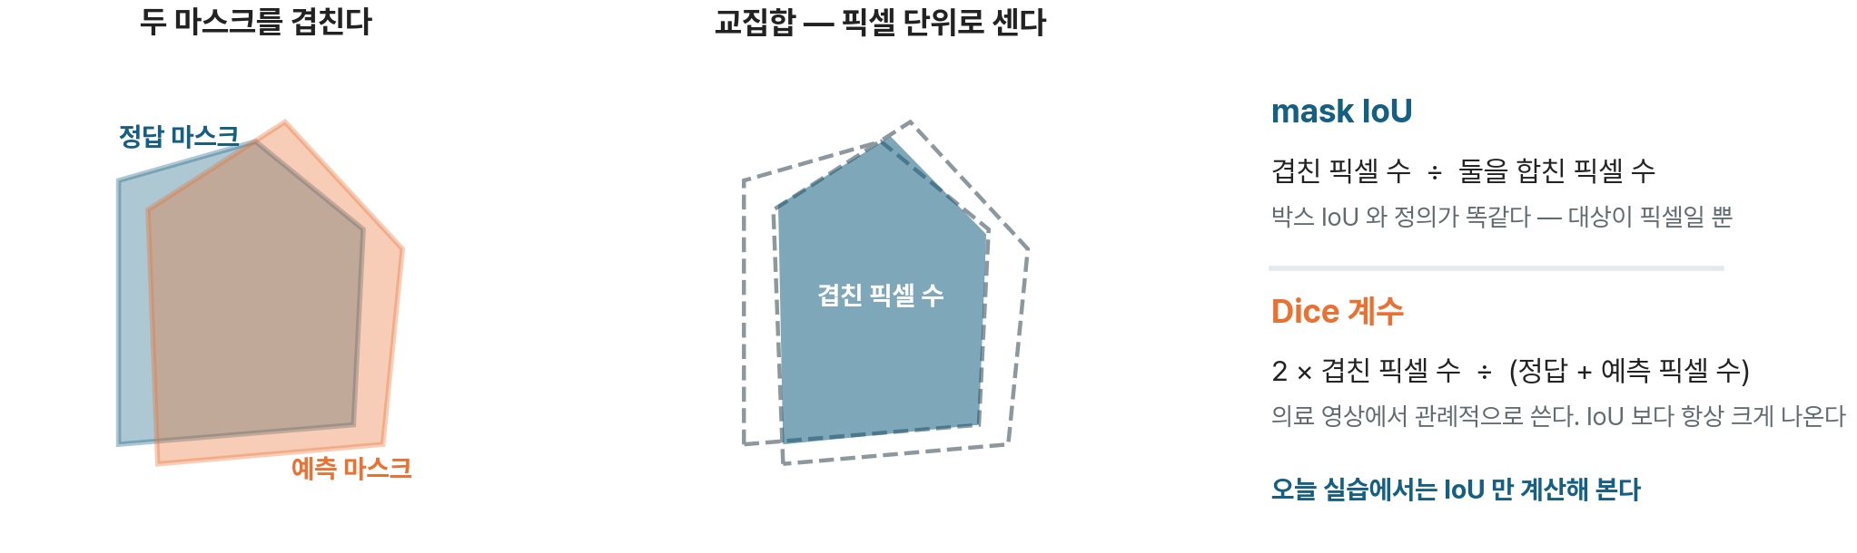
분할을 평가하는 법
탐지에서 쓰던 IoU 를 픽셀에 그대로 적용한다
박스 IoU 와 정의가 같다
3일차에 배운 IoU 의 대상만 '박스 면적' 에서 '픽셀 개수' 로 바뀐 것입니다. 따라서 mAP50 · mAP50-95 같은 지표도 마스크 기준으로 그대로 계산할 수 있습니다.

Slide 9
분할 모델의 두 갈래
오늘 쓸 SAM 은 오른쪽 갈래다 — 성격이 꽤 다르다
 | 학습형 분할 모델 | promptable 분할 모델 (SAM)
학습 방식 | 정해진 클래스 목록으로 학습한다 | '물체다움' 만 학습한다 — 클래스 개념이 없다
입력 | 이미지 | 이미지 + prompt (점 · 박스)
출력 | 학습한 클래스의 마스크 | prompt 가 가리키는 것의 마스크
클래스 이름 | 함께 나온다 | 나오지 않는다 — 따로 붙여야 한다
새 물체 | 다시 학습해야 한다 | 그냥 찍으면 된다
그래서 YOLO 와 SAM 을 붙인다
YOLO 는 이름은 알지만 모양을 모르고, SAM 은 모양은 알지만 이름을 모릅니다. 2차시 마지막에 이 조합을 직접 만들어 봅니다 — 최종 프로젝트 주제 1번이기도 합니다.

Slide 10
이 차시에서 다루는 것
— promptable segmentation 이라는 발상
— SAM 의 구조 — 왜 실시간으로 반응하는가
— 점 · 박스 · negative point 로 마스크 만들기
— YOLO 탐지 결과를 SAM 에 넘기기
2차시
SAM · 이론과 실습
10:30 – 11:20

Slide 11
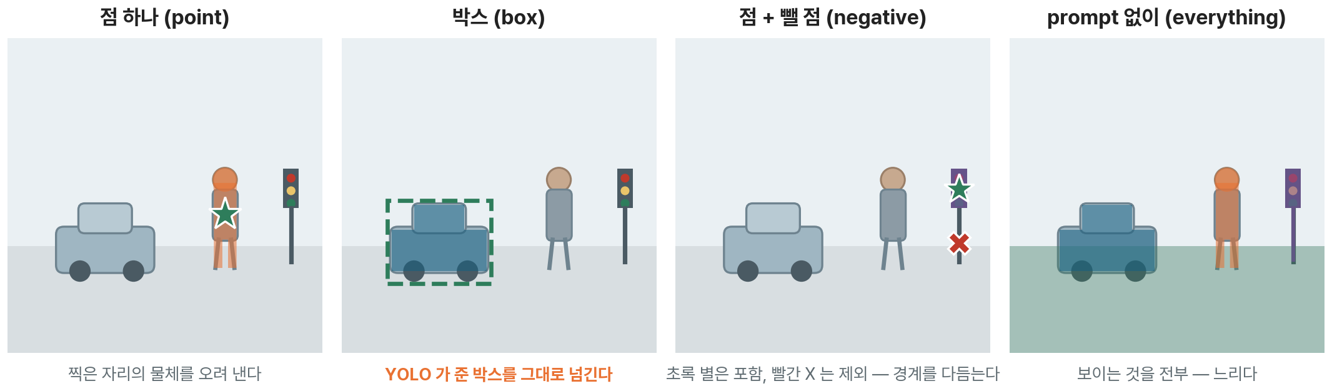
SAM — Segment Anything Model
'무엇을 찾을지' 를 학습하지 않고, '가리킨 것을 분할하는' 능력을 학습

Slide 12
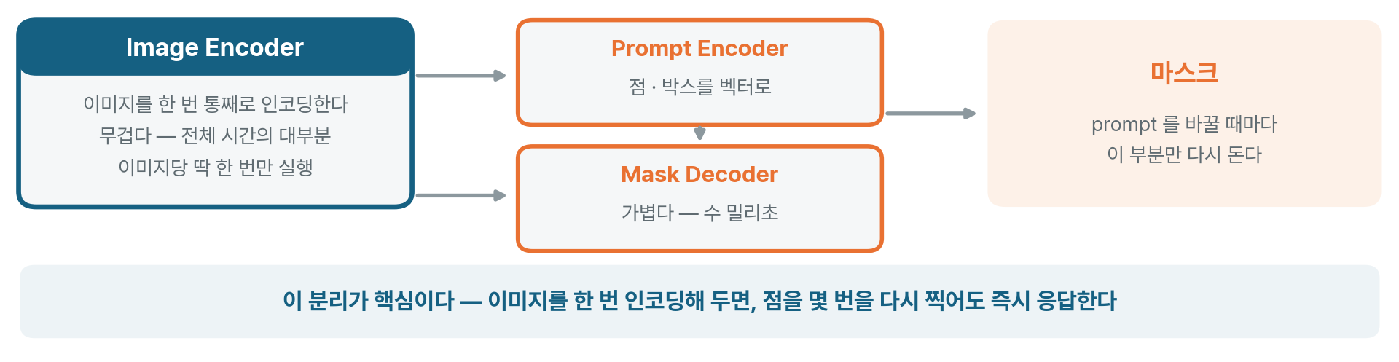
SAM 의 구조
이미지 인코딩은 한 번만 하고, 점을 다시 찍을 때는 가벼운 디코더만 다시 돕니다. 라벨링 도구들이 SAM 을 붙여 '클릭 한 번에 마스크' 를 제공하는 것이 분리 설계 덕분입니다.

Slide 13
SAM 1 · SAM 2 · 우리가 쓸 것
ultralytics 안에 모두 들어 있어 이름만 바꾸면 된다
 | 특징 | 가중치 파일 | 언제 쓰나
SAM 1 | 이미지 전용. 원 논문의 모델 | sam_b.pt · sam_l.pt | 논문 재현이 필요할 때
MobileSAM | SAM 1 의 경량판 | mobile_sam.pt | 모바일 · 실시간
SAM 2.1 | 영상까지 지원. 더 빠르고 정확 | sam2.1_t / s / b / l .pt | ★ 오늘 실습 — sam2.1_b
FastSAM | YOLO 기반의 근사 구현 | FastSAM-s.pt | 속도가 최우선일 때
오늘은 sam2.1_b.pt 를 씁니다
가중치가 약 155 MB 라 Colab 에서 20초쯤 걸려 내려받힙니다. T4 GPU 기준 이미지 한 장 인코딩에 1 ~ 2초, 이후 prompt 하나당 수십 밀리초입니다.

Slide 14
설치와 첫 마스크
YOLO 와 같은 패키지, 같은 호출 방식이다
from ultralytics import SAM
sam = SAM("sam2.1_b.pt") # 없으면 자동으로 내려받는다 (약 155 MB)
# 박스를 prompt 로 — [x1, y1, x2, y2]
results = sam("bus.jpg", bboxes=[[4, 229, 796, 728]])
r = results[0]
print(r.masks.data.shape) # torch.Size([1, 1080, 810]) = (N, H, W)
▸ 마스크의 H · W 는 원본 이미지 크기와 같다 — 그래서 원본 위에 그대로 겹쳐 그릴 수 있다.

Slide 15
점으로 가리키기
가장 직관적인 prompt — 물체 위에 점을 하나 찍는다
# 점 하나
r = sam(IMG, points=[400, 500], labels=[1])[0]
# 점 여러 개 — 각각이 서로 다른 객체
r = sam(IMG, points=[[400, 500], [700, 600]], labels=[1, 1])[0]
# 한 객체를 여러 점으로 가리키기 (한 겹 더 감싼다)
r = sam(IMG, points=[[[400, 500], [430, 560]]], labels=[[1, 1]])[0]
인자 | 형식 | 의미
points | [x, y] 또는 [[x, y], ...] | 이미지 위의 픽셀 좌표
labels | 1 또는 0 | 1 = 이것을 포함, 0 = 이것은 제외

Slide 16
빼고 싶은 곳은 0 으로
포함할 점과 제외할 점을 함께 주면 경계가 다듬어진다
# 사람은 포함(1), 사람이 들고 있는 가방은 제외(0)
r = sam(
IMG,
points=[[[250, 450], [270, 700]]], # 두 점이 한 객체에 대한 지시
labels=[[1, 0]], # 앞은 포함, 뒤는 제외
)[0]
# 결과가 마음에 들지 않으면 점을 더 찍어 가며 다듬는다
# 이미지 인코딩은 이미 끝났으므로 다시 찍어도 빠르다
▸ 라벨링 도구에서 '클릭해서 지우기' 로 보이는 동작이 negative point 이다.

Slide 17
결과 뜯어보기
3일차의 r.boxes 자리에 r.masks 가 들어왔다고 보면 된다
r = sam(IMG, bboxes=[[4, 229, 796, 728]])[0]
r.masks.data # (N, H, W) bool 텐서 — 마스크 본체
r.masks.xy # 길이 N 리스트, 각 원소는 윤곽선 좌표 (M, 2)
m = r.masks.data[0].cpu().numpy() # 첫 번째 마스크를 넘파이로
print(m.shape, m.dtype, m.sum()) # (1080, 810) bool 105432
show(r.plot()) # 색을 입혀 그려 준다
속성 | 쓰임
masks.data | 면적 계산 · 마스크 연산 · 다른 이미지에 합성
masks.xy | cv2.polylines 로 윤곽선만 그리기 · 라벨 파일로 저장

Slide 18
마스크로 할 수 있는 일
배열이니 넘파이 연산이 전부 통한다
m = r.masks.data[0].cpu().numpy()
# 면적 — True 인 픽셀 수
area = m.sum()
ratio = area / m.size # 이미지에서 차지하는 비율
# 배경을 지우고 물체만 남기기
img = cv2.imread(IMG)
cut = img * m[:, :, None] # 마스크 밖은 검게
# 두 마스크의 IoU
iou = (a & b).sum() / (a | b).sum()
▸ 마지막 줄이 오전에 배운 mask IoU 다 — 정의를 그대로 옮기면 한 줄이 된다.

Slide 19
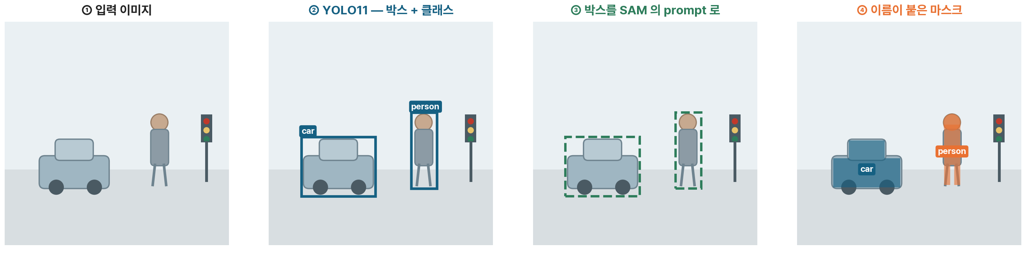
YOLO와 SAM의 결합
YOLO 가 낸 박스를 그대로 SAM 의 bboxes 인자로 넘기면, 그 자리의 마스크가 나옵니다.
클래스 이름은 YOLO 쪽 결과에서 가져와 붙이면 됩니다.

Slide 20
YOLO와 SAM의 결합
from ultralytics import YOLO, SAM
det = YOLO("yolo11n.pt")
sam = SAM("sam2.1_b.pt")
d = det(IMG, conf=0.25)[0] # ① 탐지
boxes = d.boxes.xyxy.cpu().numpy().tolist() # ② 박스만 꺼내서
names = [d.names[int(c)] for c in d.boxes.cls]
s = sam(IMG, bboxes=boxes)[0] # ③ 그대로 prompt 로
masks = s.masks.data # ④ (N, H, W) — 순서가 boxes 와 같다
for name, m in zip(names, masks):
print(name, int(m.sum()), "픽셀")
▸ 마스크의 순서가 입력한 박스 순서와 같다는 점이 중요하다 — 그래서 이름을 그대로 zip 으로 붙일 수 있다.

Slide 21
SAM 이 못 하는 것
만능이 아니다 — 한계를 알아야 프로젝트 설계를 할 수 있다
한계 | 무슨 일이 벌어지나 | 대처
클래스를 모른다 | 마스크만 나오고 이름이 없다 | 탐지기와 붙이거나 사람이 붙인다
'어디까지가 한 물체' 가 애매 | 사람을 찍으면 옷만 나올 수도 있다 | 점을 더 찍거나 negative point 사용
작고 가는 객체 분할이 어려움 | 전선 · 머리카락 · 안테나 | 해상도를 올리거나 후처리로 보정
느리다 | 이미지 인코딩이 무겁다 | 인코딩 결과를 재사용, 또는 MobileSAM
두 번째 항목이 프로젝트에서 가장 많이 부딪히는 문제입니다
SAM 은 '무엇이 하나의 물체인가' 에 대해 여러 답을 가질 수 있습니다.
결과가 이상하면 모델을 의심하기 전에 prompt 를 먼저 바꿔 보세요.

Slide 22
2차시 실습 — SAM 노트북
노트북 `4일차_실습_SAM_객체분할` 을 여세요
STEP | 하는 일 | TODO
0 · 1 | 설치하고 박스 prompt 로 첫 마스크 | —
2 | 점 prompt 로 마스크 만들기 | ★ TODO 1
3 | negative point 로 다듬기 | ★ TODO 2
4 | 마스크 배열 다루기 — 면적 · 오려내기 · IoU | ★ TODO 3
5 | YOLO + SAM 자동 마스크 생성기 | ★ TODO 4
6 | 어제 올린 내 이미지로 | —
▸ 어제 STEP 5 에서 올린 이미지를 그대로 씁니다. 없다면 샘플 이미지로 진행해도 됩니다.

Slide 23
이 차시에서 다루는 것
— 학습이 끝난 모델을 어떻게 넘길 것인가
— ONNX: 프레임워크와 런타임을 끊어 주는 형식
— 변환하고, 세션으로 직접 추론해 보기
— 전처리·후처리를 손으로 짜 본다
3차시
ONNX Runtime · 이론과 실습
11:30 – 12:20

Slide 24
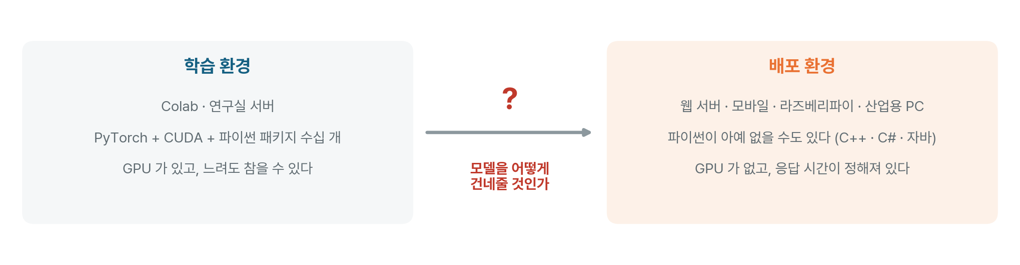
학습이 끝난 다음의 문제
모델을 만든 곳과 모델이 돌아야 할 곳은 대개 다르다
'노트북 파일을 그냥 주면 되지 않나' 가 안 되는 이유
.pt 파일을 열려면 같은 버전의 PyTorch 가 필요하고, 그러려면 파이썬과 수 GB 의 패키지가 필요합니다. 현장의 기기에 그것을 통째로 설치할 수 있는 경우는 많지 않습니다.

Slide 25
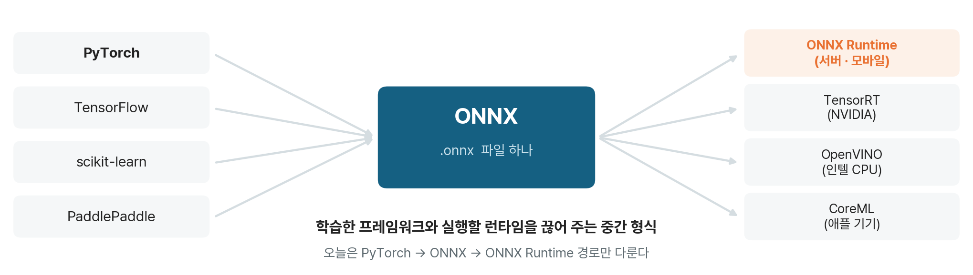
ONNX — 모델의 공용 파일 형식
무엇으로 학습했든, 어디서 실행하든 그 사이에 놓이는 한 겹
 | 무엇인가
ONNX | 연산 그래프와 가중치를 담는 파일 형식. 열어 보면 '무슨 연산을 어떤 순서로' 가 들어 있다
ONNX Runtime | 그 파일을 읽어 실행하는 엔진. C++ · C# · 자바 · 파이썬 · 웹브라우저에서 돈다

Slide 26
ONNX 파일 변환
여기서는 ultralytics 패키지의 함수를 사용했지만 다른 방법으로도 ONNX 변환 가능
from ultralytics import YOLO
model = YOLO("yolo11n.pt")
path = model.export(format="onnx", imgsz=640, simplify=True, opset=13)
print(path) # yolo11n.onnx
인자 | 하는 일 | 권장
imgsz | 입력 해상도를 고정한다 | 640 — 학습 때와 맞춘다
simplify | 불필요한 연산을 정리해 그래프를 줄인다 | True
opset | ONNX 연산자 규격 버전 | 13 — 대부분의 런타임이 지원
dynamic | 입력 크기를 가변으로 | 오늘은 쓰지 않는다

Slide 27
파일 안에 무엇이 들어 있나
입력과 출력의 이름·모양을 먼저 확인하는 것이 순서다
import onnxruntime as ort
session = ort.InferenceSession("yolo11n.onnx",
providers=["CPUExecutionProvider"])
i = session.get_inputs()[0]
o = session.get_outputs()[0]
print(i.name, i.shape, i.type) # images [1, 3, 640, 640] tensor(float)
print(o.name, o.shape, o.type) # output0 [1, 84, 8400] tensor(float)
▸ `providers` 로 실행 장치를 고른다 — GPU 를 쓰려면 onnxruntime-gpu 를 설치하고 CUDAExecutionProvider 를 넣는다.

Slide 28
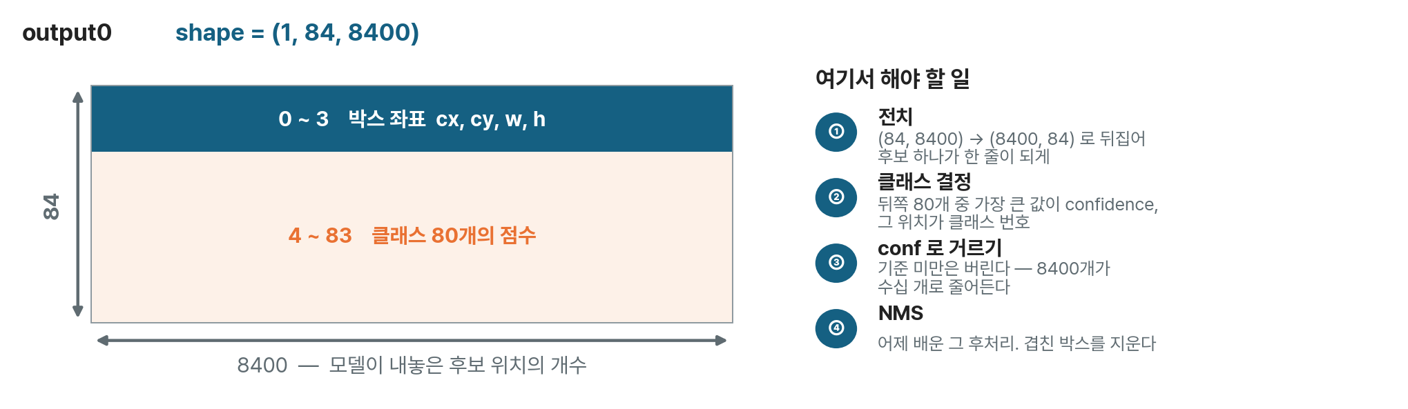
(1, 84, 8400) 을 읽는 법
여기서 어제 배운 conf 와 NMS 가 다시 등장한다
▸ ultralytics 로 쓸 때는 이 네 단계가 자동으로 돌아갔다 — 그래서 8400 이라는 숫자를 볼 일이 없었다.

Slide 29
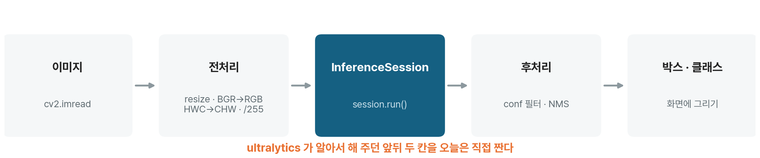
추론 파이프라인
가운데 한 칸만 런타임이 해 주고, 앞뒤는 우리 몫이다
모델 자체는 이미 완성되어 있습니다.
배포에서 실제로 손이 가는 일은 대부분 이 전처리와 후처리를 옮기는 작업이고, 여기서 버그가 가장 많이 납니다.

Slide 30
전처리
모델이 기대하는 모양으로
img = cv2.imread(IMG) # (H, W, 3) BGR 0~255 uint8
x = cv2.resize(img, (640, 640)) # ① 크기 모델 입력에 맞춘다
x = x[:, :, ::-1] # ② 채널 BGR -> RGB
x = x.transpose(2, 0, 1) # ③ 축 HWC -> CHW
x = x[None].astype("float32") / 255.0 # ④ 배치·자료형·범위
print(x.shape, x.dtype) # (1, 3, 640, 640) float32
▸ 네 가지 중 하나만 틀려도 오류 없이 '이상한 결과' 가 나온다 — 배포에서 가장 흔한 사고다.

Slide 31
실행과 후처리
NMS는 모델과 무관한 파트로 NMS 후처리 과정이 추가로 필요
y = session.run(None, {i.name: x})[0][0] # (84, 8400)
y = y.T # (8400, 84) — 후보 하나가 한 줄
boxes = y[:, :4] # cx, cy, w, h
scores = y[:, 4:] # 클래스 80개의 점수
cls = scores.argmax(1)
conf = scores.max(1)
keep = conf > 0.25 # ③ conf 로 거르기
boxes, conf, cls = boxes[keep], conf[keep], cls[keep]
idx = cv2.dnn.NMSBoxes(rects, conf.tolist(), 0.25, 0.7) # ④ NMS
▸ cv2.dnn.NMSBoxes 는 (x, y, w, h) 형식을 받는다 — cxcywh 에서 좌상단 기준으로 한 번 더 바꿔야 한다.

Slide 32
결과가 조금 다르게 나온다면
실습에서 반드시 마주치게 되는 지점이다
 | 우리가 짠 전처리 | ultralytics 의 전처리
크기 맞추기 | cv2.resize — 가로세로 비율이 찌그러진다 | letterbox — 비율을 지키고 남는 곳에 회색을 채운다
좌표 되돌리기 | 단순히 배율을 곱한다 | 채운 여백만큼 빼고 배율을 곱한다
결과 | 박스가 조금씩 어긋나고 점수도 달라진다 | 원래 값과 일치한다
배포에서 성능이 떨어지는 가장 흔한 원인
모델은 그대로인데 전처리가 학습 때와 달라진 것입니다.
변환한 모델을 검증할 때는 반드시 원본과 같은 이미지로 출력을 대조해 보세요.

Slide 33
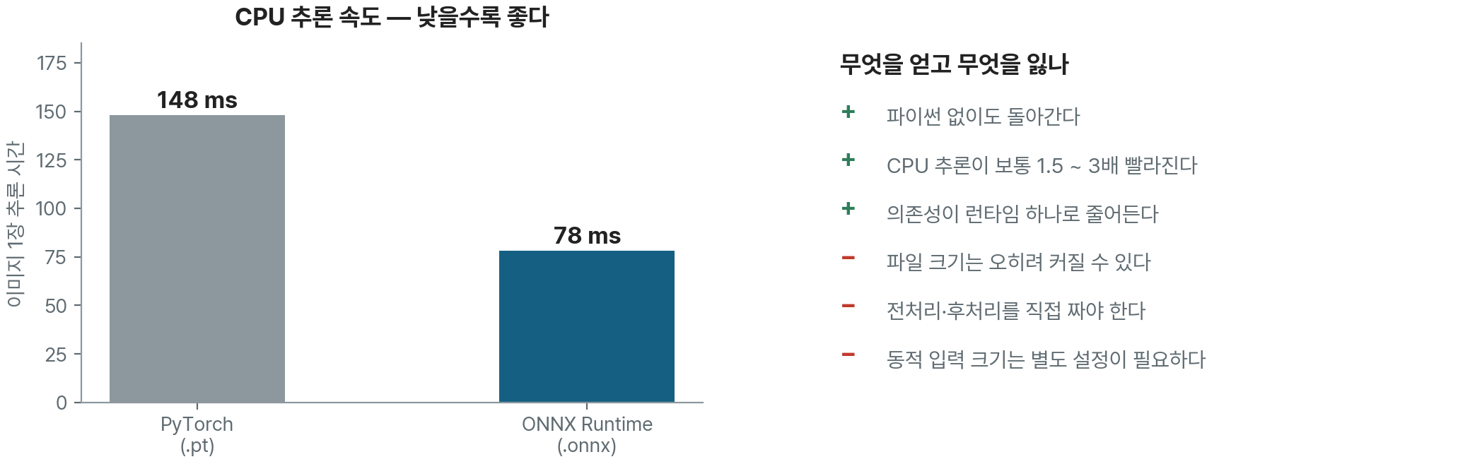
무엇을 얻는가
숫자는 환경에 따라 다르니 실습에서 직접 재 봅니다
▸ 위 수치는 CPU 한 코어 기준의 참고치다. GPU 에서는 격차가 훨씬 줄고, 배치가 커질수록 PyTorch 가 유리해지기도 한다.

Slide 34
3차시 실습 — ONNX 노트북
노트북 `4일차_실습_ONNX_Runtime` 을 여세요
STEP | 하는 일 | TODO
0 · 1 | 설치하고 yolo11n 을 onnx 로 내보내기 | —
2 | 세션을 열고 입력·출력 모양 확인 | —
3 | 전처리를 직접 짜기 | ★ TODO 1
4 | 출력 텐서에서 박스·클래스·점수 꺼내기 | ★ TODO 2
5 | conf 로 거르고 NMS 적용 | ★ TODO 3
6 | 속도 비교 · ultralytics 결과와 대조 | ★ TODO 4
▸ SAM 노트북과 별개 파일입니다. 3차시 시작할 때 새 노트북을 여세요.

Slide 35
이 차시에서 다루는 것
— 최종 프로젝트의 목표와 일정
— 세 가지 주제와 추천 데이터셋
— 제출물과 평가 기준
— 오늘 남은 시간에 baseline 을 돌려 둔다
4차시
[프로젝트] 최종 프로젝트 주제 안내
12:30 – 13:20

Slide 36
최종 프로젝트
5일 동안 배운 것을 하나의 결과물로 묶는다
목표
공개 데이터셋으로
탐지 · 분할 파이프라인을 직접 돌리고,
결과를 분석해 발표한다
구성
2 ~ 3인 1팀
팀별로 주제 하나를 골라 진행
일정
오늘 4차시 — 주제 선택
내일 1~3차시 — 수행
내일 4차시 — 발표
팀당 7분
두 갈래
기본 트랙 — 사전학습
모델로 추론하고 분석한다.
심화 트랙 — 필요하면
직접 fine-tuning 까지

Slide 37
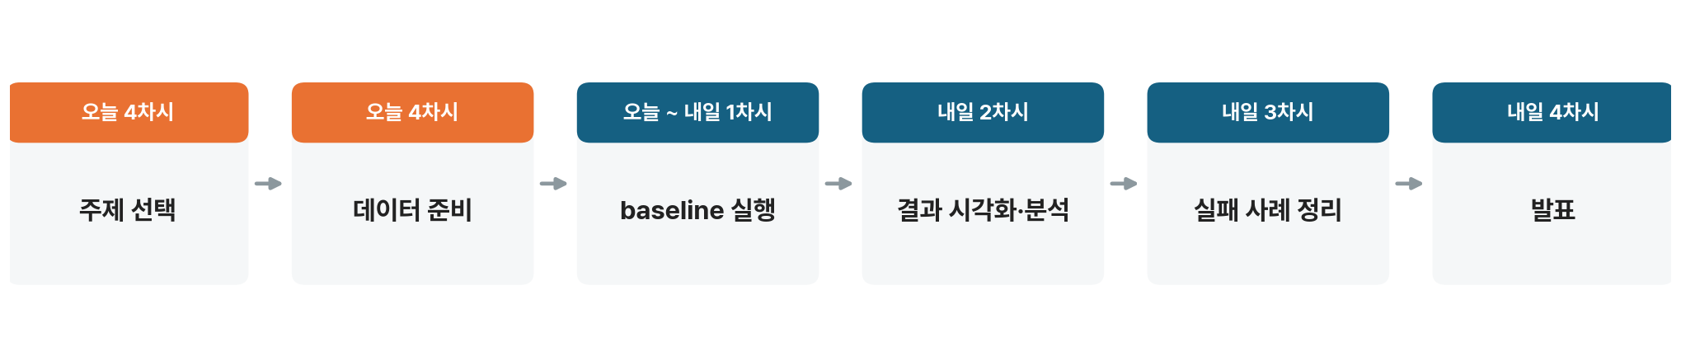
전체 흐름
오늘 두 칸까지 끝내 놓으면 내일이 훨씬 수월합니다
오늘 반드시 해 둘 것 — 주제 선택과 데이터 내려받기
데이터셋 다운로드는 네트워크 상황에 따라 시간이 걸립니다. 오늘 안에 압축을 풀어 이미지 몇 장을 화면에 띄우는 것까지 확인하고 마치세요.

Slide 38
주제 1 — Detector + SAM 자동 마스크 생성기
오늘 2차시에 만든 파이프라인을 제대로 키우는 주제
 | 내용
하는 일 | YOLO11 로 탐지한 박스를 SAM 의 prompt 로 넘겨, 클래스 이름이 붙은 마스크를 자동 생성
데이터 | COCO val2017 일부 또는 Pascal VOC 일부 — 정답 마스크가 있어 정량 비교가 가능
정량 분석 | 생성한 마스크와 정답 마스크의 IoU 분포. 클래스별로 나눠 보면 차이가 크게 난다
정성 분석 | conf threshold 를 바꾸면 마스크 개수가 어떻게 변하는가. 겹친 객체는 어떻게 되는가
심화 | 관심 클래스을 추려 yolo11n 을 fine-tuning
난이도 | ★★☆ — 2차시 코드가 출발점이라 시작이 가장 쉬움

Slide 39
주제 2 — 반려동물 · 보행자 분할 분석
정답 마스크가 잘 갖춰진 데이터로 정량 평가를 제대로 해 보는 주제
 | 내용
하는 일 | 특정 객체군을 SAM 으로 분할하고 ground-truth 마스크와 비교
데이터 | Oxford-IIIT Pet (trimap 정답 제공) 또는 Penn-Fudan Pedestrian (사람 마스크 제공)
정량 분석 | prompt 방식별 IoU 비교 — 점 1개 · 점 여러 개 · 박스 · negative point 추가
정성 분석 | IoU 가 낮게 나온 이미지를 모아 공통점을 찾는다 (털 · 그림자 · 가림 · 작은 크기)
심화 | Penn-Fudan 을 YOLO 라벨로 바꿔 학습
난이도 | ★★☆ — 데이터가 가볍고 정답이 명확해 실험 설계가 깔끔

Slide 40
주제 3 — 주행 장면 인식 및 분할
가장 현실적이고, 가장 실패 사례가 많이 나오는 주제
 | 내용
하는 일 | 도로 장면에서 차량 · 보행자 · 신호등을 탐지하고 분할, 실패 사례를 체계적으로 정리
데이터 | COCO 에서 traffic 관련 클래스만 추린 subset, 또는 BDD100K · Cityscapes 의 일부
정량 분석 | 클래스별 탐지 개수와 confidence 분포. 거리(박스 크기)에 따른 탐지율
정성 분석 | 야간 · 역광 · 비 · 가림 상황에서 무엇이 먼저 무너지는가
심화 | traffic light 만 따로 라벨링해 학습 — 작은 물체 탐지가 실제로 좋아지는가
난이도 | ★★★ — 정답 라벨을 제작에 시간이 필요하지만 분석 소재가 가장 풍부
정답 라벨 없이도 좋은 분석이 가능한 주제입니다
"작은 물체의 탐지율이 급격히 떨어지는 지점이 박스 크기 몇 픽셀인가" 같은 질문은 정답 없이 예측만으로도 답할 수 있습니다.

Slide 41
어떤 주제를 고를까
팀의 상황에 맞춰 고르면 된다 — 어느 것이든 평가 기준은 같다
이런 팀이라면 | 추천 | 이유
코드에서 시간을 덜 쓰고 싶다 | 주제 1 | 2차시 노트북이 그대로 출발점이 된다
실험을 깔끔하게 설계하고 싶다 | 주제 2 | 데이터가 가볍고 정답이 명확하다
분석거리가 많은 쪽이 좋다 | 주제 3 | 실패 사례가 풍부하고 이야기가 나온다
아직 못 정하겠다 | 주제 2 | 가장 무난하다. 오늘 안에 결과가 나온다
주제별 baseline 노트북을 배포합니다
세 주제 모두 데이터 다운로드부터 첫 결과 시각화까지 돌아가는 상태로 제공됩니다. 여기서부터 바꿔 가며 실험하면 됩니다.

Slide 42
심화 트랙
기본 트랙이 끝난 팀은 시도해보세요
단계 | 하는 일 | 걸리는 시간
0 | 기본 트랙(추론 분석)을 먼저 끝낸다 — 건너뛰면 감점 | —
1 | 정답을 YOLO 라벨 형식(cxcywh 정규화)으로 변환 | 15분
2 | train / val 로 나누고 data.yaml 작성 | 5분
3 | yolo11n 을 30 epoch fine-tuning | 10 ~ 15분 (T4)
4 | 사전학습 모델과 같은 잣대로 비교 | 15분
심화 트랙의 핵심은 성능이 아니라 '비교' 입니다
같은 val 셋, 같은 지표로 사전학습 모델과 fine-tuned 모델을 나란히 재야 의미가 생깁니다

Slide 43
오늘 정리 · 내일 예고
오늘 한 일
✓ 박스에서 픽셀 단위 마스크로 넘어왔다
✓ semantic 과 instance 분할의 차이를 봤다
✓ mask IoU 로 분할을 평가하는 법을 익혔다
✓ SAM 을 점 · 박스 · negative point 로 다뤘다
✓ YOLO 탐지 결과를 SAM 에 연결했다
✓ ONNX 로 내보내고 직접 전·후처리를 짰다
✓ 최종 프로젝트 주제를 정했다
내일 (8/7) 할 일
→ 1차시 — baseline 실행과 모델 추론
→ 2차시 — 결과 시각화, 정량·정성 분석
→ 3차시 — 실패 사례 정리, 발표 준비
→ 4차시 — 팀별 발표 (7분) 와 질의응답
→ 발표는 노트북을 띄워 놓고 해도 됩니다
→ 결과 이미지와 분석 표만 준비하세요
주제 구성은 오늘 안에 확정해 주세요. 내일 1차시는 baseline 이 이미 돌아가는 상태에서 시작합니다.

Slide 44
수고하셨습니다
내일은 하루 종일 프로젝트입니다 — baseline 을 돌려 놓고 오세요

